Slide 1
DataQuerying Nature Case

Slide 2
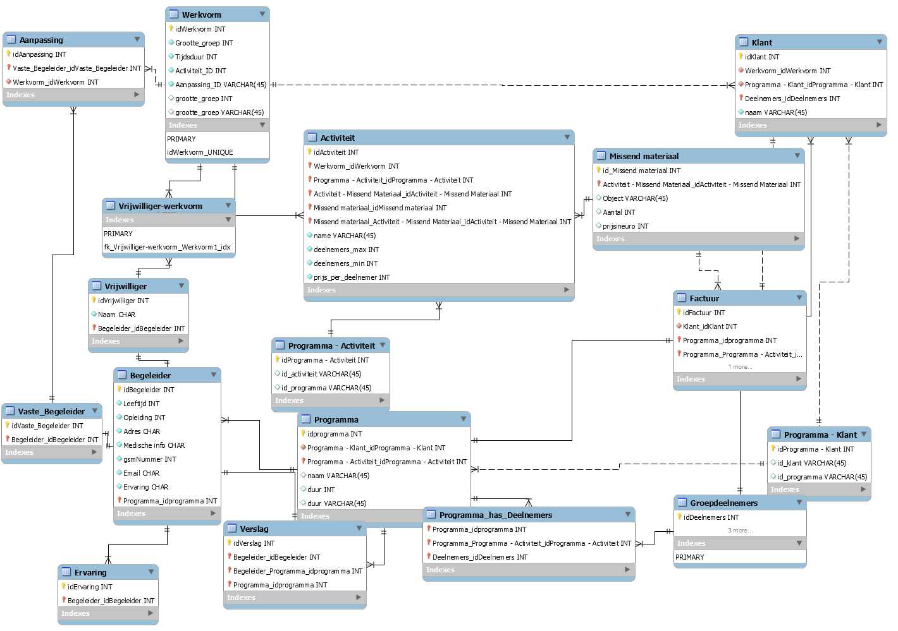

Slide 3
Create en Insert Into

Slide 4
Functionaliteit 1.
Gemiddelde aantal deelnemers per klant
SELECT(
SELECT floor(AVG(gd.aantal_deelnemers)) as gem
FROM dbr01_g08.groepdeelnemers as gd INNER JOIN
dbr01_g08.klant as kl ON
(kl.id_klant = gd.id_klant)
WHERE kl.id_klant = kla.id_klant) as Average, kla.naam
FROM dbr01_g08.klant as kla;

Slide 5
Functionaliteit 2.
Welke begeleider welke werkvorm aanpassingen maakt
SELECT b.voornaam, b.achternaam, w.id_werkvorm
FROM dbr01_g08.werkvorm w inner join
dbr01_g08.aanpassing a using(id_werkvorm)
inner join dbr01_g08.vastebegeleider vb
using(id_vastebegeleider)
inner join dbr01_g08.begeleider b using(id_begeleider) GROUP BY b.achternaam, b.voornaam;

Slide 6
Functionaliteit 3.
select b.voornaam, b.achternaam, k.naam
from dbr01_g08.klant k inner join
dbr01_g08.programma_klant pk using (id_klant)
inner join dbr01_g08.programma p
using(id_programma) inner join
dbr01_g08.begeleider b using(id_begeleider)
Where b.achternaam = 'Muttock';

Slide 7
Functionaliteit 4.
Aantal activiteiten per progamma
SELECT COUNT(pa.id_activiteit), p.naam, p.id_programma
FROM dbr01_g08.programma p inner join
dbr01_g08.programma_activiteit pa using (id_programma)
GROUP BY p.naam, p.id_programma;

